Slide 1
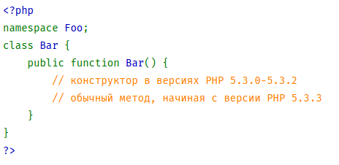
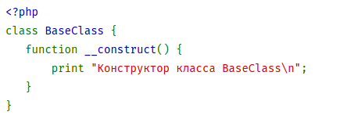
Конструкторы
void __construct ([ mixed $args [, $... ]] )
Конструкторы, определенные в классах-родителях не вызываются автоматически. Чтобы вызвать конструктор, объявленный в родительском классе, следует обратиться к методу parent::__construct() внутри конструктора класса-потомка
Начиная с версии PHP 5.3.3, методы с именами, совпадающими с последним элемeнтом имени класса, находящимся в пространстве имен, больше не будут считаться конструкторами

Slide 2
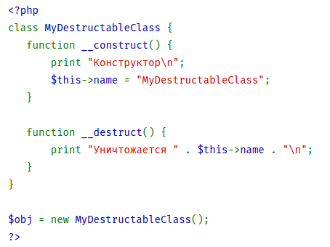
Деструкторы
void __destruct ( void )
Деструктор будет вызван при освобождении всех ссылок на определенный объект
Для вызова деструктора, объявленном в классе-родителе, следует обратиться к методу parent::__destruct()

Slide 3
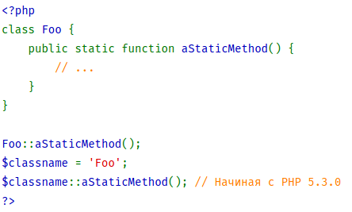
Ключевое слово "static"
Объявление свойств и методов класса статическими позволяет обращаться к ним без создания экземпляра класса
Атрибут класса, объявленный статическим, не может быть доступен посредством экземпляра класса
Если не использовать область видимости, то свойство или метод будет рассматриваться, как если бы он был объявлен как public.
$this - не доступна внутри метода, объявленного статическим
Статические свойства не могут использоваться с использованием оператора –>

Slide 4
Позднее статическое связывание
позднее статическое связывание появилось с версии PHP 5.3.0
позднее статическое связывание сохраняет имя класса указанного в последнем "не перенаправленном вызове"
Перенаправленный вызов" - это статический вызов, начинающийся с self::, parent::, static::
"позднее статическое связывание" отражает в себе внутреннюю реализацию этой особенности
"Позднее связывание" отражает тот факт, что обращения через static:: не будут вычисляться по отношению к классу, в котором вызываемый метод определен, а будут вычисляться на основе информации в ходе исполнения

Slide 5
Магические методы
PHP оставляет за собой право все методы, начинающиеся с __, считать "магическими"
Не стоит называть свои методы именами зарезервированные php, если вы не хотите использовать их "магическую" функциональность

Slide 6
Ошибки
К сожалению, как бы мы не были аккуратны при написании кода, ошибки являются частью нашей жизни
PHP сообщает об ошибках в ответ на некоторые внутренние ошибочные обстоятельства
Каждая ошибка, генерируемая PHP, обязательно содержит информацию о своем типе
В PHP 7 механизм сообщения об ошибках был сильно изменен
В PHP 7 большинство ошибок сообщается с помощью исключений класса Error

Slide 7
Обработка ошибок
PHP, по умолчанию, может обрабатывать любые ошибки в соответствии со своей конфигурацией, если обработчик ошибок не установлен
О каких ошибках сообщать и какие ошибки игнорировать указывается в параметре error_reporting конфигурации php.ini
Параметр display_errors определяет, включать ли данные ошибки в вывод скрипта или нет
Кроме отображения ошибок, их можно записывать в лог с помощью включенного параметра log_errors. Файл лога указывается в параметре error_log

Slide 8
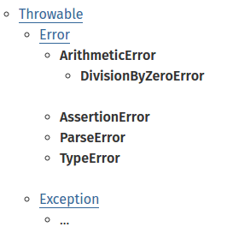
Exception
Exception — это базовый класс для всех исключений в PHP 5, и для всех пользовательских исключений в PHP 7
В PHP 7, Exception реализует интерфейс Throwable

Slide 9
Исключения
Exception
ErrorException
Error
Арифметическая ошибка
Ошибка утверждения
Ошибка деления на ноль
Ошибка разбора
Ошибка типа

Slide 10
Исключения
Модель исключений (exceptions) в PHP 5 схожа с используемыми в других языках программирования
Исключение можно сгенерировать при помощи оператора throw
Можно перехватить оператором catch
Код генерирующий исключение, должен быть окружен блоком try
Каждый блок try должен иметь как минимум один соответствующий ему блок catch или finally
Генерируемый объект должен принадлежать классу Exception или наследоваться от Exception

Slide 11
try...catch
Можно использовать несколько блоков catch, перехватывающих различные классы исключений
Нормальное выполнение кода будет продолжено за последним блоком catch
Исключения также могут быть сгенерированы оператором throw внутри блока catch

Slide 12
try...finally
В PHP 5.5 и более поздних версиях можно использовать блок finally после или вместо блока catch
Код в блоке finally всегда будет выполняться после кода в блоках try и catch, вне зависимости было ли брошено исключение или нет

Slide 13
Интерфейсы
Интерфейсы объектов позволяют создавать код, который указывает, какие методы должен реализовать класс, без необходимости описания их функциональности
Интерфейсы объявляются так же, как и обычные классы, но с использованием ключевого слова interface вместо class
Тела методов интерфейсов должны быть пустыми
Все методы, определенные в интерфейсы должны быть публичными
Для реализации интерфейса используется оператор implements
Интерфейсы могут быть унаследованы друг от друга, так же как и классы, с помощью оператора extends
Сигнатуры методов в классе, реализующем интерфейс, должны точно совпадать с сигнатурами, используемыми в интерфейсе
Интерфейсы могут содержать константы

Slide 14
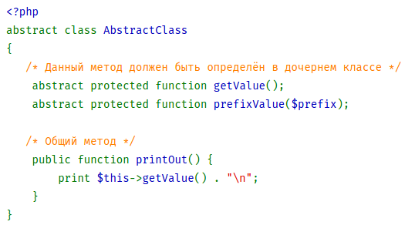
Абстрактные классы
Класс, который содержит по крайней мере один абстрактный метод, должен быть определен как абстрактный
Нельзя создать экземпляр абстрактного класса
При наследовании от абстрактного класса, все методы, помеченные абстрактными в родительском классе, должны быть определены в классе-потомке
Методы, объявленные абстрактными, несут, по существу, лишь описательный смысл и не могут включать реализации

Slide 15
Домашнее задание
Дополните класс Worker из предыдущей задачи private методом checkAge, который будет проверять возраст на корректность (от 1 до 100 лет). Этот метод должен использовать метод setAge перед установкой нового возраста (если возраст не корректный - он не должен меняться).
Создать базу городов. Далее участвуют человек и компьютер. Необходимо назвать город, дальше получаем ответ от компьютера с вероятностью в 97.4% название города, чье название начинается на последнюю букву названного игроком города. Далее ситуация повторяется, игрок должен назвать город у которого название начинается с последней буквы названным оппонентом города. Имена не могут повторяться..

Slide 16
Спасибо за внимание!

